Slide 1
ثانياً : مباحث الفلسفة وأهم اتجاهاتها
إعداد المعلمات :
أ / فضة المطيري أ / منى المرشاد أ / أنفال الوعلان

Slide 2
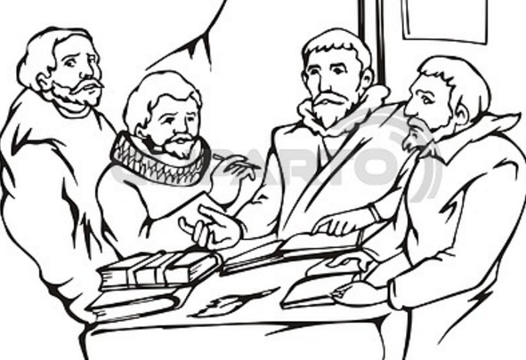
اختلف الفلاسفة حول مفهوم وماهية الفلسفة
ذلك نابع من
اختلاف مباحثها وتباين اتجاهاتها

Slide 3
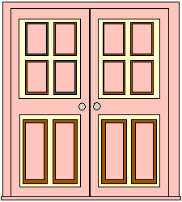
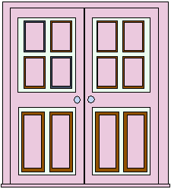
الفلسفة منذ القدم إلى يومنا هذا
عبارة عن مجال معرفي
يتكون من ثلاث مباحث اساسية ومترابطة
الفلسفة
( القيم )
( المعرفة )
( الوجود )
( الأكسيولوجيا )
( الأبستمولوجيا )
( الأنطولوجيا )

Slide 4
أقدم مباحث الفكر الفلسفي
وهو الشرارة التي أضاءت طريق الفلسفة
( الوجود )
( الأنطولوجيا )
فالفيلسوف يقوم بالبحث في الوجود
للتعرف على أصله وبدايته وطبيعته وهل هو مادي أم روحي ؟ هل هو ثابت أم متغير ؟
هو البحث
في الوجود
بما هو موجود
ولقد ظهرت اتجاهات عديدة حول مفهوم الوجود
منذ فلاسفة الطبيعة إلى عصرنا الحالي

Slide 5
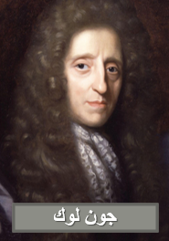
بمعنى هل بإمكان الإنسان :
أن يدرك جميع الأشياء ؟ وأن يصل جميع الحقائق ؟
( المعرفة )
وإذا كان ممكن ذلك ممكناً :
فما هي مصادر معرفة ؟
هل هي الحواس أم العقل أم الحواس والعقل ؟
أم هناك مصادر أخرى ؟
( الأبستمولوجيا )
هي البحث
في طبيعة المعرفة ومصادرها ووسائلها وأدواتها وحدودها
أول من وضع بحثاً فلسفياً منظماً يتناول بالفحص والدرس أصل المعرفة وماهيتها
هو جون لوك
في كتابة ( مقالة في العقل البشري )

Slide 6
وهي التي يتعامل الإنسان بموجبها مع الظواهر والأشياء التي تحيط به ، كما تحدد علاقة الإنسان بالإنسان
( القيم )
وتدرسها
فلسفة الأخلاق
هي المعيار الذي يقاس عليه السلوك الإنساني
قيمة الخير
( الأكسيولوجيا )
وتدرسها
المنطق والفلسفة السياسية
هي المعايير التي يتبعها الفرد
لكي يكون ذا تفكير سليم
قادر على معرفة الحق
قيمة الحق
هو البحث في القيم الثلاث
( الخير و الحق و الجمال )
وتدرسها
فلسفة الجمال
تتصل بمعايير التذوق الجمالي والفني بحيث تدرس
الجمال وخصائصه وأهميته أثره
قيمة الجمال

Slide 7
هل اقتصرت دراسة الفلسفة على هذه المباحث فقط ؟
نعم
ولكن هذه المباحث تتجدد في مواضيعها
مثل : فلسفة العلوم ، فلسفة التاريخ ، فلسفة القانون ... إلخ .

Slide 8
التقويم

Slide 9
قارني بين مباحث الفلسفة حسب المطلوب في الجدول التالي :
الأكسيولوجيا
الأكسيولوجيا
الأنطولوجيا
هو مبحث :
يبحث في :

Slide 10
حل ( تقويم الوحدة الأولى ) صفحة ( 34 )
أولاً : أكمل العبارات التالية بما يناسبها :
أول من وضع بحثاً فلسفياً منظماً يتناول بالفحص والدرس أصل المعرفة فيلسوف يسمى ...................... .
جون لوك
قيمة تتصل بالمعايير التي ينبغي أن يكون على الفرد إتباعها لكي يكون ذو تفكير سليم تسمى ...................... .
قيمة الحق
مبحث المعرفة
البحث في طبيعة المعرفة ومصادرها ووسائلها وأدواتها تسمى ...................... .

Slide 11
حل ( تقويم الوحدة الأولى ) صفحة ( 35 )
ثالثاً : ما المقصود بكل من :
1 ) مبحث المعرفة :
هي البحث في طبيعة المعرفة ومصادرها ووسائلها وأدواتها وحدودها

Slide 12
حل ( تقويم الوحدة الأولى ) صفحة ( 35 )
رابعاً : ضع علامة ( ✓ ) أما العبارة الصحيحة وعلامة ( ✗ ) أمام العبارة غير الصحيحة :
تتصل قيمة الجمال بالمعايير التي ينبغي أن يكون عليها السلوك كي يتوافق مع مبادئ الخير . ( )
✗

Slide 13
حل ( تقويم الوحدة الأولى ) صفحة ( 36 )
خامساً : أجب عن الاسئلة التالية :
عدد مباحث الفلسفة .
1) مبحث الوجود 2) مبحث المعرفة 3) مبحث القيم
ما الفرق بين قيمة الخير وقيمة الحق ؟
قيمة الحق | قيمة الخير
هي المعايير التي يتبعها الفرد لكي يكون ذا تفكير سليم قادر على معرفة الحق | هي المعيار الذي يقاس عليه السلوك الإنساني

